Slide 1

Introduction to Algorithm Design and Analysis
（3）
从蛮力到分治
Selection, Search & Sort(选择、查找与排序)
授课人：黄金贵 (18674880696)
信息科学与工程学院计算机系
2022年春季

Slide 2
蛮力法
蛮力法是一种简单直接地解决问题的方法，通常直接基于问题的描述和所涉及的概念定义，找出所有可能的解。
然后选择其中的一种或多种解，若该解不可行则试探下一种可能的解。
使用蛮力法通常有如下几种情况：
搜索所有的解空间：问题的解存在于规模不大的解空间中。
搜索所有的路径：这类问题中不同的路径对应不同的解。
直接计算：按照基于问题的描述和所涉及的概念定义，直接进行计算。往往是一些简单的题，不需要算法技巧的。
模拟和仿真：按照求解问题的要求直接模拟或仿真即可。

Slide 3
蛮力法
在直接采用蛮力法设计算法中，主要是使用循环语句和选择语句，循环语句用于穷举所有可能的情况，而选择语句判定当前的条件是否为所求的解。
基本格式如下：
for (循环变量x取所有可能的值)
{ ┇
if (x满足指定的条件)
输出x;
┇
}

Slide 4
蛮力法举例：求解最大连续子序列和问题
【问题描述】给定一个有n（n≥1）个整数的序列，要求求出其中最大连续子序列的和。
例如：
序列（-2，11，-4，13，-5，-2）的最大子序列和为20
序列（-6，2，4，-7，5，3，2，-1，6，-9，10，-2）的最大子序列和为16。
规定一个序列最大连续子序列和至少是0，如果小于0，其结果为0。

Slide 5
解法1：设含有n个整数的序列a[0..n-1]，其中任何连续子序列a[i..j]（i≤j，0≤i≤n-1，i≤j≤n-1）求出它的所有元素之和thisSum。
通过比较将最大值存放在maxSum中，最后返回maxSum。
a[0] a[1] … a[i] a[i+1] … a[j] a[j+1] … a[n-1]
thisSum
MAX
maxSum
i：0～n-1
j：i～n-1
k：i～j

Slide 6
int maxSubSum1(int a[],int n)
{ int i,j,k;
int maxSum=a[0],thisSum;
for (i=0;i<n;i++) //两重循环穷举所有的连续子序列
{ for (j=i;j<n;j++)
{ thisSum=0;
for (k=i;k<=j;k++)
thisSum+=a[k];
if (thisSum>maxSum) //通过比较求最大连续子序列之和
maxSum=thisSum;
}
}
return maxSum;
}
maxSubSum1(a,n)算法中用了三重循环，所以有：
T(n)= =O(n³)。

Slide 7
解法2：改进前面的解法，在求两个相邻子序列和时，它们之间是关联的。
例如a[0..3]子序列和=a[0]+a[1]+a[2]+a[3]，a[0..4]子序列和=a[0]+a[1]+a[2]+a[3]+a[4]，在前者计算出来后，求后者时只需在前者基础上加以a[4]即可，没有必须每次都重复计算。从而提高了算法效率。
a[0] a[1] … a[i] a[i+1] … a[j-1] a[j] … a[n-1]
MAX
thisSum
maxSum
thisSum+a[j]
i：0～n-1
j：i～n-1

Slide 8
int maxSubSum2(int a[],int n)
{ int i,j;
int maxSum=a[0],thisSum;
for (i=0;i<n;i++)
{ thisSum=0;
for (j=i;j<n;j++)
{ thisSum+=a[j]; //maxSum已经包含了a[i..j-1]的最大和
if (thisSum>maxSum)
maxSum=thisSum;
}
}
return maxSum;
}
maxSubSum2(a,n)算法中只有两重循环，容易求出T(n)=O(n²)。

Slide 9
解法3：更一步改进解法2。
如果扫描中遇到负数，当前子序列和thisSum将会减小，若thisSum为负数，表明前面已经扫描的那个子序列可以抛弃了，则放弃这个子序列，重新开始下一个子序列的分析，并置thisSum为0。
若这个子序列和thisSum不断增加，那么最大子序列和maxSum也不断增加。

Slide 10
int maxSubSum3(int a[],int n)
{ int i,maxSum=0,thisSum=0;
for (i=0;i<n;i++)
{ thisSum+=a[i];
if (thisSum<0) //若当前子序列和为负数，重新开始下一子序列
thisSum=0;
if (maxSum<thisSum) //比较求最大连续子序列和
maxSum=thisSum;
}
return maxSum;
}
显然该算法中仅扫描a一次，其算法的时间复杂度为O(n)。

Slide 11
用蛮力法求解下列问题：
求n个元素的全排列。
求n个元素集合的幂集
给定串s和串t，判定s是否为t的子串
排序问题
选择问题
查找问题

Slide 12
Selection, search and sort
Selection problem
Input: 数组A[1…n]
Output: 数组中第k小的元素
Search problem
Input: 包含n个键值的数组A[1…n]，键值k
Output: 数组中键值为k的元素，如果不存在为-1
Sort problem
Input: 数组A[1…n]
Output: 排好序的数组A
Selection
vs.
Searching

Slide 13
The Sorting Problem(排序问题)
【问题描述】对于给定的含有n个元素的数组a，对其按元素值递增排序。
排序工作量度量：
关键操作为比较，计算比较的次数。
时间复杂度、空间复杂度
输入实例：
规模为n
同等概率
排序算法：
蛮力算法
分治算法

Slide 14
排序算法
SelectionSort（选择排序）
在无序区中选择一个最小的元素接在有序区后面。
BubbleSort（冒泡排序）
无序区中的最大元素通过交换接在有序区前面。
InsertionSort（插入排序）
把无序区中的第一个依顺序插入到有序区。
Quicksort（快速排序）
分治方法：以一个元素为基准，分成大小两部分。
MergeSort（合并排序）
分治方法：先分解分成两部分，分别排序，然后再合成。

Slide 15
SelectionSort(选择排序)
例如，i=3的一趟简单选择排序过程，其中a[0..2]是有序的，从a[3..9]中挑选最小元素a[5]，将其与a[3]进行交换，从而扩大有序区，减小无序区。
有序区
1
2
3
6
8
4
10
7
5
9
从无序区中通过依次比较挑选最小元素放在a[3]处
1
2
3
4
8
6
10
7
5
9
有序区

Slide 16
void SelectSort(int a[],int n)
//对a[0..n-1]元素进行递增简单选择排序
{ int i,j,k;
for (i=0;i<n-1;i++) //进行n-1趟排序
{ k=i; //用k记录每趟无序区中最小元素的位置
for (j=i+1;j<n;j++) //在a[i+1..n-1]中穷举找最小元素a[k]
if (a[j]<a[k])
k=j;
if (k!=i) //若a[k]不是最小元素,将a[k]与a[i]交换
swap(a[i],a[k]);
}
}
比较次数：1+2+…+(n-1)=n(n-1)/2 = Θ(n²)
空间复杂度：O(1)

Slide 17
BubbleSort（冒泡排序）
例如，i=3的一趟冒泡排序过程，其中a[0..2]是有序的，从a[3..9]中通过交换将最小元素放在a[3]处，从而扩大有序区，减小无序区。
有序区
1
2
3
6
8
4
10
7
5
9
从无序区中通过交换方式挑选最小元素放在a[3]处
1
2
3
4
6
8
5
10
7
9
有序区

Slide 18
void BubbleSort(int a[],int n)
//对a[0..n-1]按递增有序进行冒泡排序
{ int i,j; int tmp;
bool exchange;
for (i=0;i<n-1;i++) //进行n-1趟排序
{ exchange=false; //本趟排序前置exchange为false
for (j=n-1;j>i;j--) //无序区元素比较,找出最小元素
if (a[j]<a[j-1]) //当相邻元素反序时
{ swap(a[j],a[j-1]); //a[j]与a[j-1]进行交换
exchange=true; //发生交换置exchange为true
}
if (exchange==false) //本趟未发生交换时结束算法
return;
}
}
比较次数：1+2+…+(n-1)=n(n-1)/2 = Θ(n²)
空间复杂度：O(1)

Slide 19
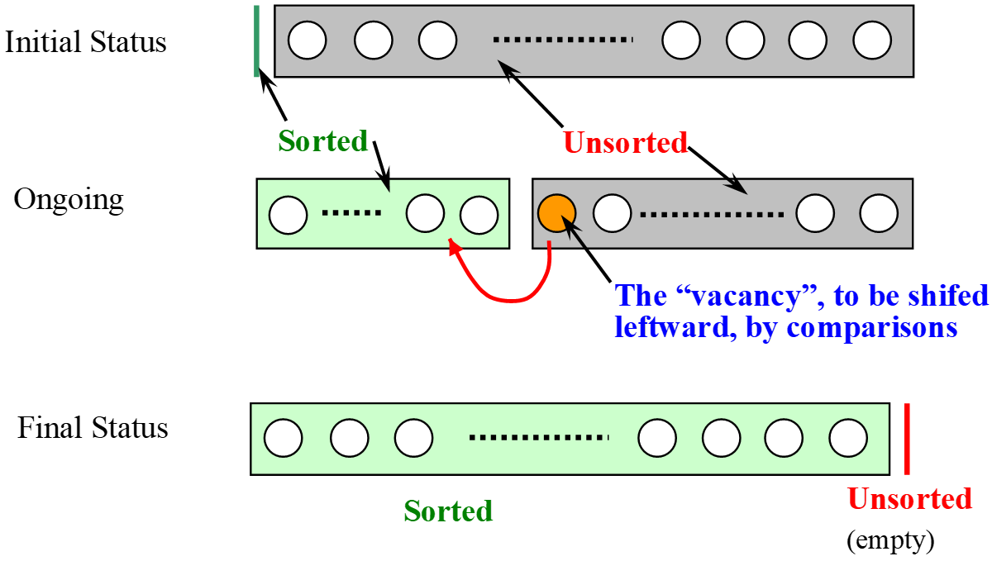
InsertionSort（插入排序）

Slide 20
InsertionSort: the Algorithm
void InsertionSort(int a[], int n)
//对a[0..n-1]按递增有序进行插入排序
｛ int i, j; int tmp;
for (i=1; i<n; i++) //初始时第1个元素为有序区，n-1轮。
{ tmp = a[i];
for(j=i-1;j>=0;j--)
if (a[j]>tmp) a[j+1]=a[j];
A[j+1] = tmp;
}

Slide 21
Worst-Case Analysis
Sorted (i entries)
At the beginning, there are n-1 entries in the unsorted segment, so:
x
To find the right position for x in the sorted segment, i comparisons must be done in the worst case.
The input for which the upper bound is reached does exist, so: W(n)∈Θ(n²)

Slide 22
Average-case Behavior
Sorted (i entries)
Assumptions:
All permutations of the keys are equally likely as input.
There are not different entries with the same keys.
Note: For the (i+1)th interval (leftmost), only one comparisons is needed.
x
x may be located in any one of the i+1 intervals(inclusive), assumingly, with the same probability

Slide 23
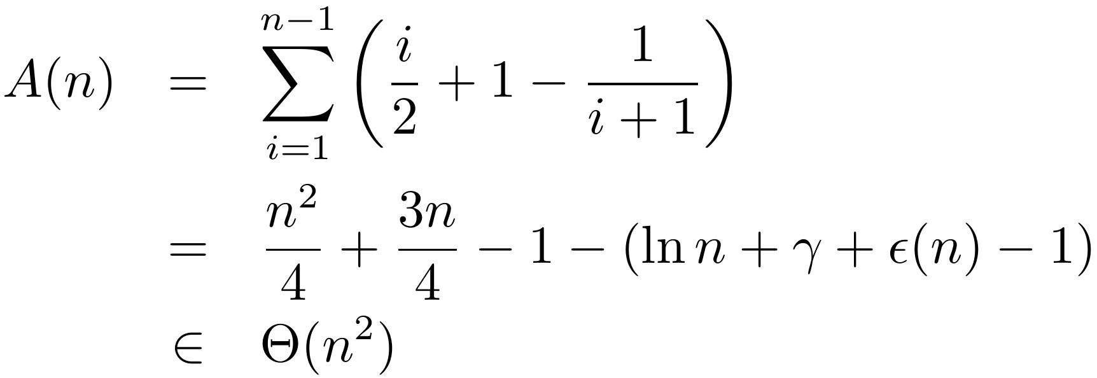
Average Complexity
The expected number of comparisons to find the location for the i+1th element:
For all n-1 insertions:
for the leftmost interval

Slide 24
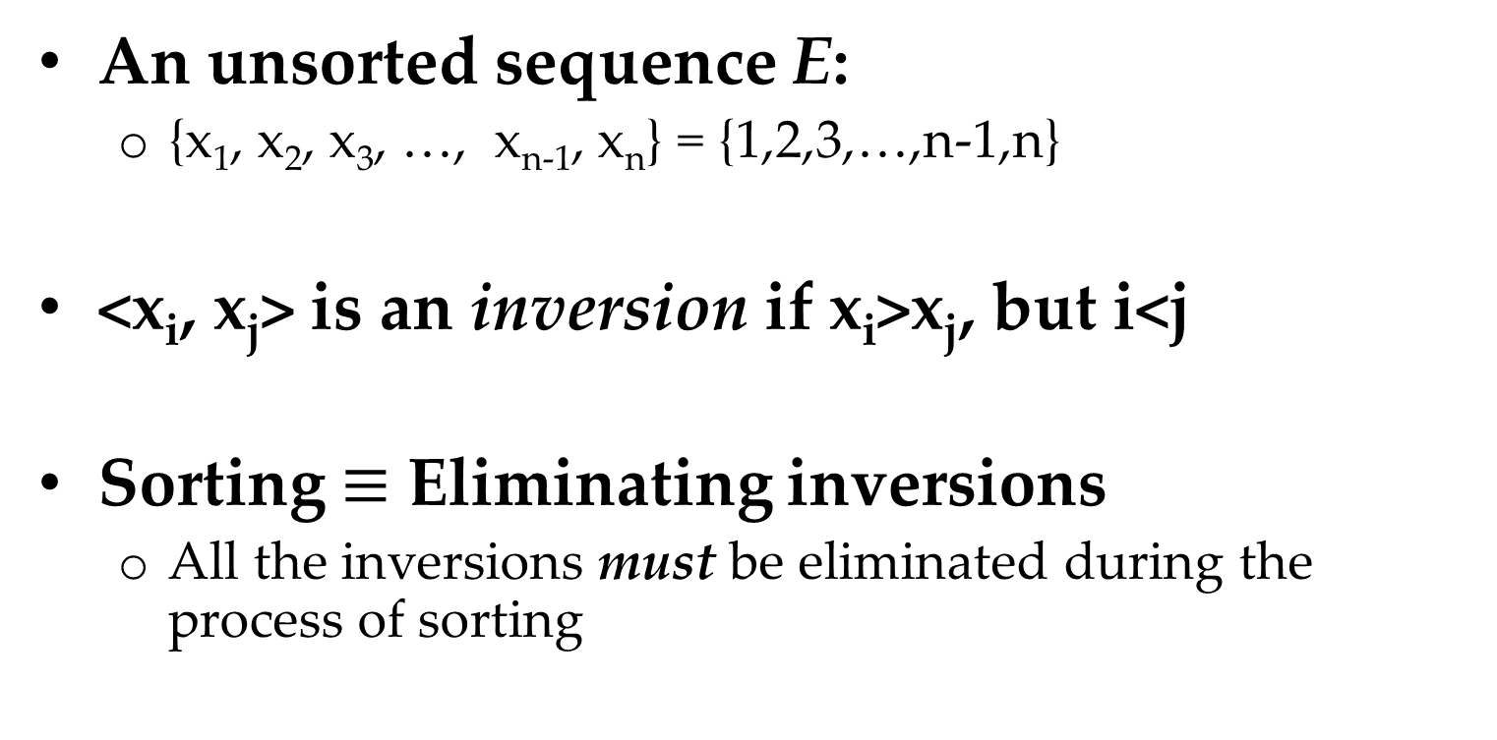
Inversion and Sorting （逆序对与排序）
An unsorted sequence E:
{x₁, x₂, x₃, …, x_{n-1}, x_{n}} = {1,2,3,…,n-1,n}
<x_{i}, x_{j}> is an inversion if x_{i}>x_{j}, but i<j
Sorting $≡$ Eliminating inversions
All the inversions must be eliminated during the process of sorting

Slide 25
Eliminating Inverses: Worst Case
Local comparison is done between two adjacent elements
At most one inversion is removed by a local comparison
There do exist inputs with n(n-1)/2 inversions, such as (n,n-1,…,3,2,1)
The worst-case behavior of any sorting algorithm that remove at most one inversion per key comparison must in Ω(n²)

Slide 26
Eliminating Inversions: Average Case
Computing the average number of inversions in inputs of size n (n>1):
Transpose pair:
x₁, x₂, x₃, …, x_{n-1}, x_{n}
x_{n}, x_{n-1}, …, x₃, x₂, x₁
For any i, j, (1≤j≤i≤n), the inversion (x_{i}, x_{j} ) is in exactly one sequence in a transpose pair.
The number of inversions (x_{i}, x_{j} ) on n distinct integers is n(n-1)/2.
So, the average number of inversions in all possible inputs is n(n-1)/4, since exactly n(n-1)/2 inversions appear in each transpose pair.
The average behavior of any sorting algorithm that remove at most one inversion per key comparison must in Ω(n²)

Slide 27
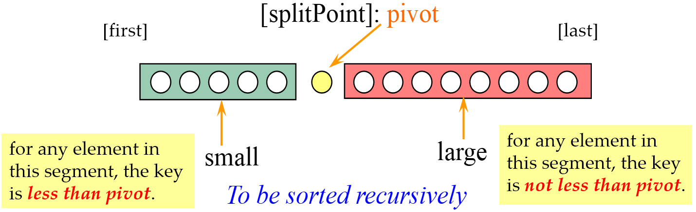
QuickSort (快速排序)
Divide the array to be sorted into two parts: “small” and “large”, which will be sorted recursively.

Slide 28
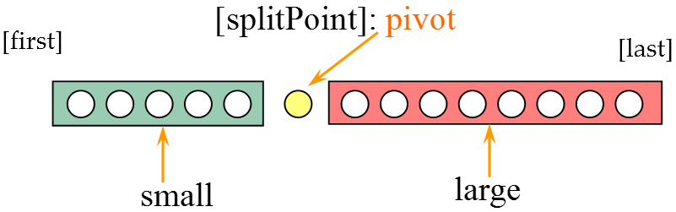
Quicksort（快速排序）
Hard divide, Easy combination
Divide
“small” and ”large”
Conquer
Sort “small” and ”large” recursively
Combine
Easily combine sorted sub-array

Slide 29
无序区
a[s] a[s+1] … … … a[t]
划分
无序区1
无序区2
a[s] … a[i-1]
a[i]
a[i+1] … a[t]
f(a,s,t) ≡ 不做任何事情 当a[s..t]中长度小于2
f(a,s,t) ≡ i=Partition(a,s,t); 其他情况
f(a,s,i-1);
f(a,i+1,t);

Slide 30
例如，对于{2，5，1，7，10，6，9，4，3，8}序列，其快速排序过程如下图所示。
2, 5, 1, 7, 10, 6, 9, 4, 3, 8
1
2
5,7,10,6,9,4,3,8
3,4
5
6,9,10,7,8
3
4
6
9,10,7,8
7,8
9
10
7
8

Slide 31
QuickSort（快速排序）
Input: Array a and indexes s, and t, such that elements
E[i] are defined for s ≤ i ≤ t.
Output: a[s,…,t] is a sorted rearrangement of the same
elements.
void QuickSort(int a[]，int s，int t)
//对a[s..t]元素序列进行递增排序
{ if (s<t) //序列内至少存在2个元素的情况
{ int i = Partition(a，s，t);
QuickSort(a，s，i-1); //对左子序列递归排序
QuickSort(a，i+1，t); //对右子序列递归排序
}
}

Slide 32
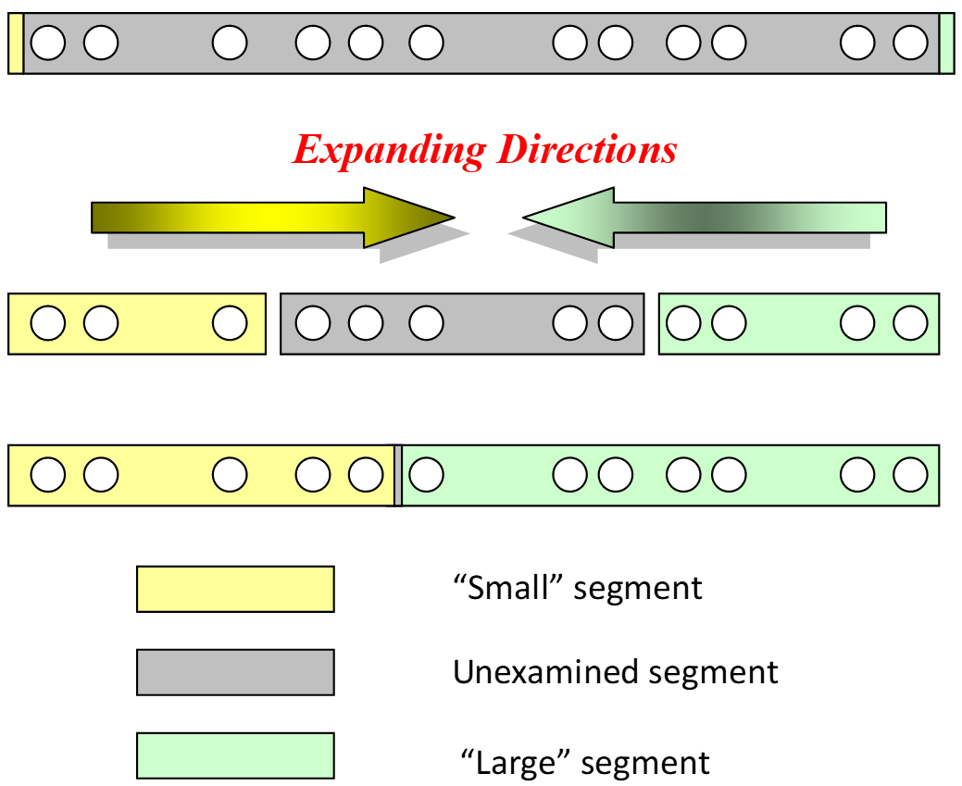
Partition: the Strategy

Slide 33
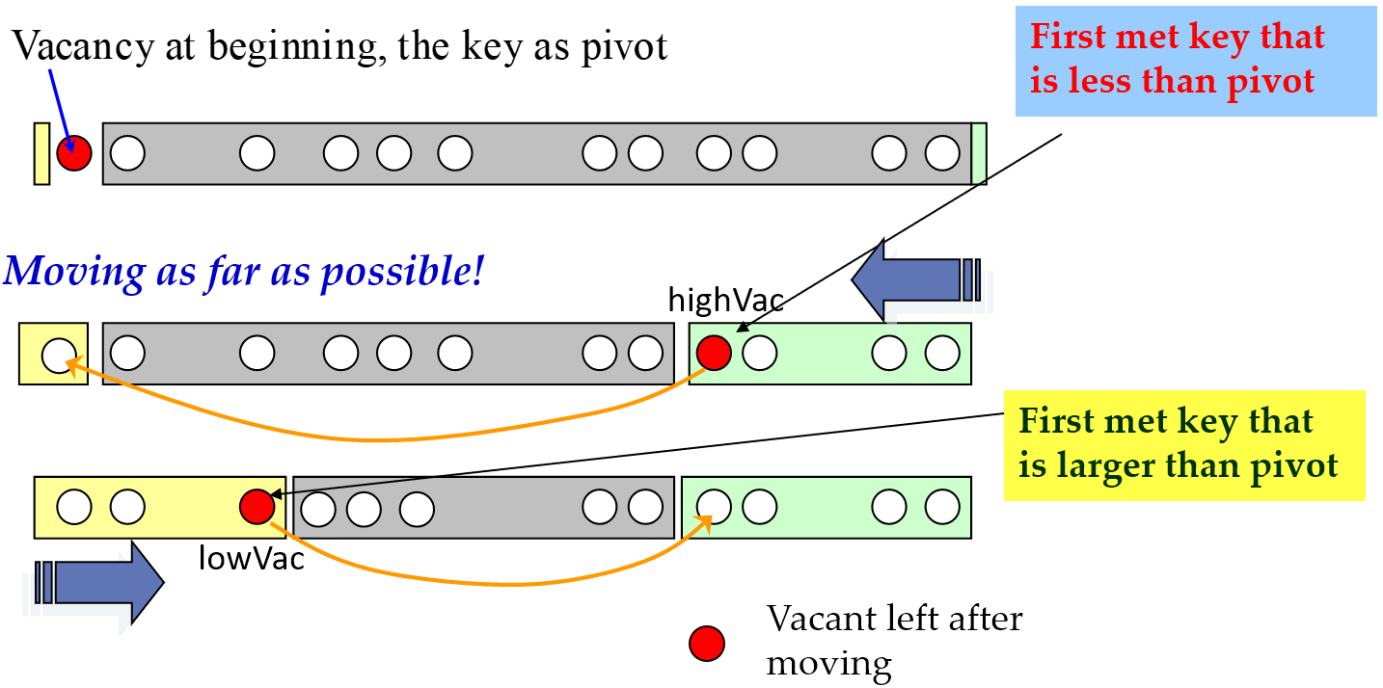
Partition: the Process
Always keep a vacancy before completion.

Slide 34
An Example
45 14 62 51 75 96 33 84 20
45 as pivot
支点
high
low
20 14 62 51 75 96 33 84
highVac
20 14 51 75 96 33 84 62
lowVac
20 14 51 75 96 33 84 62
low
high =highVac-1
20 14 33 51 75 96 84 62
highVac
20 14 33 75 96 51 84 62
lowVac
highVac
To be processed in the next loop

Slide 35
Partition: the Algorithm
int Partition(int a[]，int s，int t) //划分算法
{ int i=s，j=t;
int tmp=a[s]; //用序列的第1个记录作为基准
while (i!=j) //从序列两端交替向中间扫描，直至i=j为止
{ while (j>i && a[j]>=tmp)
j--; //从右向左扫描，找第1个关键字小于tmp的a[j]
a[i]=a[j]; //将a[j]前移到a[i]的位置
while (i<j && a[i]<=tmp)
i++; //从左向右扫描，找第1个关键字大于tmp的a[i]
a[j]=a[i]; //将a[i]后移到a[j]的位置
}
a[i]=tmp;
return i;
}

Slide 36
Worst Case: a Paradox
For a range of k positions, k-1 keys are compared with the pivot(one is vacant).
If the pivot is the smallest, than the “large” segment has all the remaining k-1 elements, and the “small” segment is empty.
If the elements in the array to be sorted has already in ascending order(the Goal), then the number of comparison that Partition has to do is:

Slide 37
Average-case Analysis
Assumption: all permutation of the keys are equally likely.
A(n) is the average number of key comparisons done for range of size n.
In the first cycle of Partition, n-1 comparisons are done
If split point is E[i](each i has probability 1/n), Partition is to be executed recursively on the subrange [0,…i-1] and [i+1,…,n-1]

Slide 38
The Recurrence Equation
E[0]
splitPoint: E[i]
E[n-1]
why the assumed probability still holds for each subrange?
with i∈{0,1,2,…n-1}, each value with the probability 1/n
So, the average number of key comparison A(n) is:
and A(1)=A(0)=0
subrange 1: size= i
subrange 2: size= n-1-i
The number of key comparison in the first cycle(finding the splitPoint) is n-1

Slide 39
Simplified Recurrence Equation
Note:
So:
Two approaches to solve the equation
Guess, and prove by induction
Solve directly

Slide 40
Inductive Proof: A(n)∈O(nlnn)
Theorem: A(n)≤cnlnn for some constant c, with A(n) defined by the recurrence equation above.
Proof:
By induction on n, the number of elements to be sorted. Base case(n=1) is trivial.
Inductive assumption: A(i)≤cilni for 1≤i<n

Slide 41
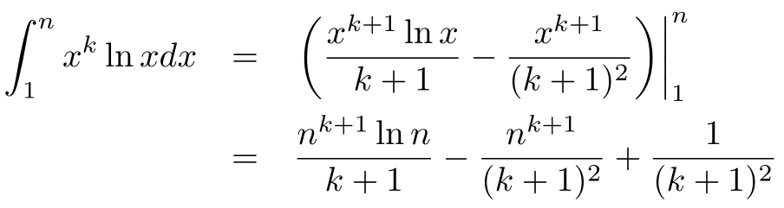
For Your Reference
Harmonic Series
a
b

Slide 42
Inductive Proof: A(n)∈Ω(nlnn)
Theorem: A(n)>cnlnn for some co c, with large n
Inductive reasoning:
Inductive
assumption

Slide 43
Directly Derived Recurrence Equation
Combining the 2 equations in some way, we can remove all A(i)
for i=1,2,…,n-2

Slide 44
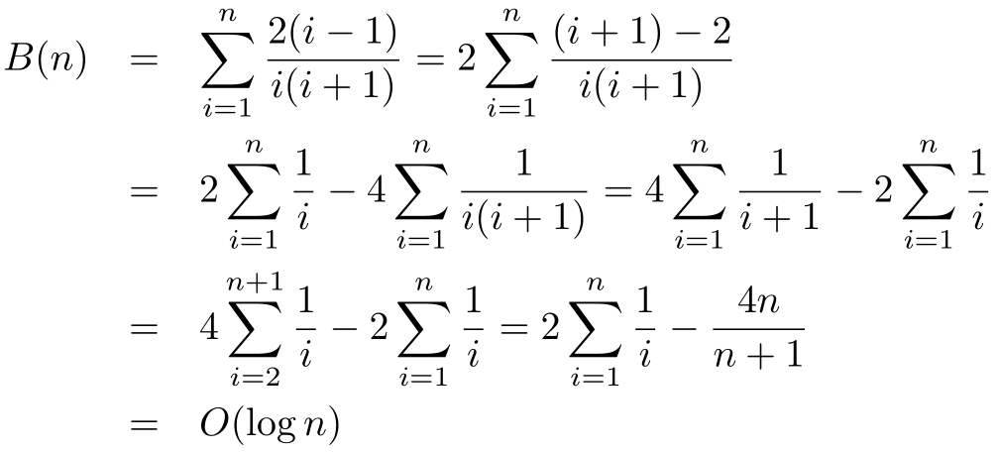
Solve the Equation
Let it be B(n)
We have:
Thus: B(n) = O(log n)
Finally we get
A(n) = O(nlogn)

Slide 45
MergeSort（归并排序）
Easy division
No comparison is conducted during the division
Minimizing the size difference between the divided subproblems
Merging two sorted subranges
Using Merge

Slide 46
序列{2，5，1，7，10，6，9，4，3，8}的合并排序过程：
2，5，1，7，10， 6，9，4，3，8
2，5，1，7，10
6，9，4，3，8
2，5，1
7，10
6，9，4
3，8
2，5
1
7
10
6，9
4
3
8
2
5
7，10
6
9
3，8
分解
2，5
6，9
合并
1, 2，5
4, 6，9
1，2，5, 7, 10
3，4，6, 8, 9
1，2，3, 4, 5, 6, 7, 8, 9, 10

Slide 47
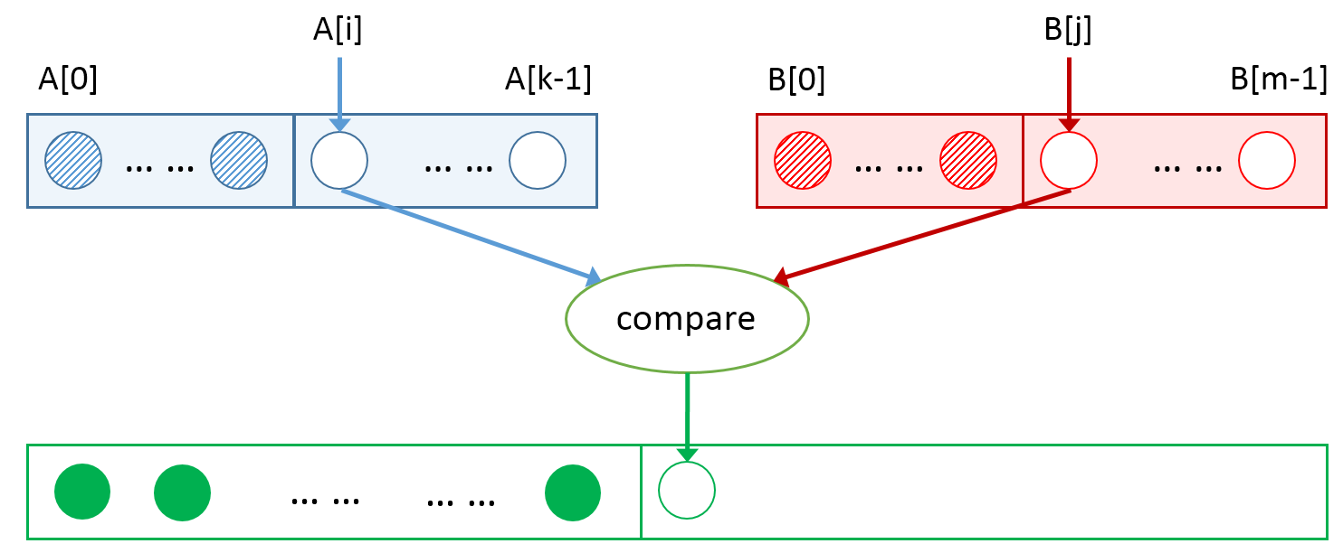
Merging Sorted Arrays

Slide 48
Alogrithm: MergeSort
void MergeSort(int a[]，int low，int high)
//合并排序算法
{ int mid;
if (low<high) //子序列有两个或以上元素
{ mid=(low+high)/2; //取中间位置
MergeSort(a，low，mid); //对a[low..mid]子序列排序
MergeSort(a，mid+1，high); //对a[mid+1..high]子序列排序
Merge(a，low，mid，high); //将两子序列合并，见前面的算法
}
}
递归出口为序列长度为1或者0！

Slide 49
Merge: Alogrithm
void Merge(int a[]，int low，int mid，int high)
//a[low..mid]和a[mid+1..high]→a[low..high]
{ int *tmpa;
int i=low，j=mid+1，k=0;
tmpa=(int *)malloc((high-low+1)*sizeof(int));
while (i<=mid && j<=high)
if (a[i]<=a[j]) //将第1子表中的元素放入tmpa中
{ tmpa[k]=a[i]; i++; k++; }
else //将第2子表中的元素放入tmpa中
{ tmpa[k]=a[j]; j++; k++; }
while (i<=mid) //将第1子表余下部分复制到tmpa
{ tmpa[k]=a[i]; i++; k++; }
while (j<=high) //将第2子表余下部分复制到tmpa
{ tmpa[k]=a[j]; j++; k++; }
for (k=0，i=low;i<=high;k++，i++) //将tmpa复制回a中
a[i]=tmpa[k];
free(tmpa); //释放tmpa所占内存空间
}

Slide 50
时间复杂度分析
设MergeSort(a，0，n-1)算法的执行时间为T(n)，显然Merge(a，0，n/2，n-1)的执行时间为O(n)，所以得到以下递推式：
T(n)=1 当n=1
T(n)=2T(n/2)+O(n) 当n>1
容易推出，T(n)=O(nlog₂n)。

Slide 51
小结
排序算法 | 最好情况 | 最坏时间复杂度 | 平均时间复杂度 | 空间复杂度
选择排序 |  | Θ(n²) | Θ(n²) | O(1)
冒泡排序 |  | Θ(n²) | Θ(n²) | O(1)
插入排序 |  | Θ(n²) | Θ(n²) | O(1)
快速排序 |  | Θ(n²) | Θ(nlogn) | O(1)
合并排序 |  | O(nlogn) | O(nlogn) | O(n)

Slide 52
The Selection Problem（选择问题）
在给定的数组A[1…n]中找出第k小的元素。O(kn)
k = 1时，求最小元素：min O(n)
k = n时，求最大元素：max O(n)
k = n/2时，求中位数： median O(n²)
def FindMax(A): # A是含有n个元素的元组、列表或集合。
idx = -1
max = infmin
for i in range(len(A)):
if A[i] > max :
max = A[i]
idx = i
return i, max
O(n)

Slide 53
FindMax算法 的下界
n-1.
FindMaxMin算法
2n-2，3n/2
FindMaxSecond算法

Slide 54
1 查找最大和次大元素
【问题求解】对于无序序列a[low.high]中，采用分治法求最大元素max1和次大元素max2的过程如下：
（1）a[low.high]中只有一个元素：则max1=a[low]，max2=-INF（-∞）（要求它们是不同的元素）。
（2）a[low.high]中只有两个元素：则max1=MAX{a[low]，a[high]}，max2=MIN{a[low]，a[high]}。
（3）a[low.high]中有两个以上元素：按中间位置mid=(low+high)/2划分为a[low..mid]和a[mid+1..high]左右两个区间（注意左区间包含a[mid]元素）。
求出左区间最大元素lmax1和次大元素lmax2，求出右区间最大元素rmax1和次大元素rmax2。
合并：若lmax1>rmax1，则max1=lmax1，max2=MAX{lmax2，rmax1}；否则max1=rmax1，max2=MAX{lmax1，rmax2}。

Slide 55
void FindMaxSecond(int a[],int low,int high,int &max1,int &max2)
{ if (low==high) //区间只有一个元素
{ max1=a[low]; max2=-INF; }
else if (low==high-1) //区间只有两个元素
{ max1=max(a[low],a[high]); max2=min(a[low],a[high]); }
else //区间有两个以上元素
{ int mid=(low+high)/2;
int lmax1,lmax2;
FindMaxSecond(a,low,mid,lmax1,lmax2); //左区间求lmax1和lmax2
int rmax1,rmax2;
FindMaxSecond(a,mid+1,high,rmax1,rmax2);//右区间求lmax1和lmax2
if (lmax1>rmax1)
{ max1=lmax1;
max2=max(lmax2,rmax1); //lmax2,rmax1中求次大元素
}
else
{ max1=rmax1;
max2=max(lmax1,rmax2); //lmax1,rmax2中求次大元素
}
}
}

Slide 56
【算法分析】对于solve(a，0，n-1，max1，max2)调用，其比较次数的递推式为：
T(1)=T(2)=1
T(n)=2T(n/2)+3 //划分与合并有3次比较
可以推导出T(n)=3n=O(n)。

Slide 57
Find the 2nd Largest Key
Brute force - using FindMax twice
Need 2n-3 comparisons.
For a better algorithm
Collect some useful information from the first FindMax
Observations
The key which loses to a key other than max cannot be the 2nd largest key.
To check “whether you lose to max?”

Slide 58
Tournament for the 2nd Largest Key
The length of the longest path is ⎡logn⎤ , as many as those compared to max at most.
Larger key bubbles up
2
2
6
x₂ is max
Only x₁, x₃, x₅, x₆ may be the second largest key.
2
5
6
9
2
3
4
5
6
7
8
9
1
2

Slide 59
Analysis of Finding the 2nd
Any algorithm that finds secondLargest must also find max before. (n-1)
The secondLargest can only be in those which lose directly to max.
On its path along which bubbling up to the root of tournament tree, max beat ⎡logn⎤ keys at most.
Pick up secondLargest (⎡logn⎤ -1)
Total cost: n+ ⎡logn⎤-2

Slide 60
Tracking the Losers to MAX
x₈
To be filled with winners
Building a heap structure of 2n-1 entries, using n-1 extra space
x₈
x₈
x₈
x₁
x₂
x₃
x₄
x₅
x₆
x₇
x₈
x₉
x₁₀
n entries in input

Slide 61

2 寻找一个序列中第k小元素
【问题求解】如果a[0..n-1]已按递增排序，则第k小的元素为a[k-1]。采用类似于快速排序的思想。
对于序列a[s..t]，在其中查找第k小元素,即在排序中的下标位置为k-1, 将a[s]作为基准划分，其对应下标为i。3种情况：
若k-1=i，a[i]即为所求，返回a[i]。
若k-1<i，第k小的元素应在a[s..i-1]子序列中，递归在该子序列中求解并返回其结果。
若k-1>i，第k小的元素应在a[i+1..t]子序列中，递归在该子序列中求解并返回其结果。

Slide 62
算法实现：
int QuickSelect(int a[]，int s，int t，int k)
//在a[s..t]序列中找第k小的元素
{ int i=s，j=t,tmp;
if (s<t)
{ tmp=a[s];
while (i!=j) //从区间两端交替向中间扫描，直至i=j为止
{ while (j>i && a[j]>=tmp) j--;
a[i]=a[j]; //将a[j]前移到a[i]的位置
while (i<j && a[i]<=tmp) i++;
a[j]=a[i]; //将a[i]后移到a[j]的位置
}
a[i]=tmp;
if (k-1==i) return a[i];
else if (k-1<i) return QuickSelect(a，s，i-1，k);
//在左区间中递归查找
else return QuickSelect(a，i+1，t，k);
//在右区间中递归查找
}
else if (s==t && s==k-1) //区间内只有一个元素且为a[k-1]
return a[k-1];
}

Slide 63
【算法分析】对于QuickSelect(a，s，t，k)算法，设序列a中含有n个元素，其比较次数的递推式为：
T(n)=T(n/2)+O(n)
可以推导出T(n)=O(n)，这是最好的情况，即每次划分的基准恰好是中位数，将一个序列划分为长度大致相等的两个子序列。
在最坏情况下，每次划分的基准恰好是序列中的最大值或最小值，则处理区间只比上一次减少1个元素，此时比较次数为O(n²)。
在平均情况下该算法的时间复杂度为O(n)。

Slide 64
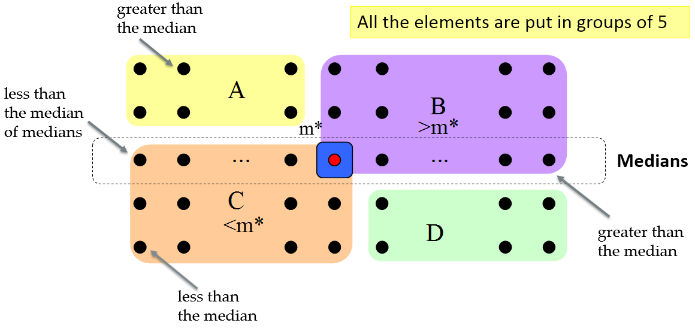
Partition improved: the Strategy

Slide 65
Constructing the Partition
Find the m*, the median of medians of all the groups of 5, as illustrated previously.
Compare each key in sections A and D to m*, and
Let S₁=C∪{x|x∈A∪D and x<m*}
Let S₂=B∪{x|x∈A∪D and x>m*}
(m* is to be used as the pivot for the partition)

Slide 66
Analysis
For simplicity:
Assuming n=5(2r+1) for all calls of select.
Note: r is about n/10, and 0.7n+2 is about 0.7n, so
The extreme case: all the elements in A∪D in one subset.
Comparing all the elements in A∪D with m*
Finding the median in every group of 5
Finding the median of the medians

Slide 67
Worst Case Complexity of Select
W(n) 1.6n
1.6n
W(.2n) 1.6(.2n)
W(.7n) 1.6(.7n)
1.6(. 9)n
1.6(. 81)n
W(.04n) 1.6(.04n)
W(.14n) 1.6(.14n)
W(.14n) 1.6(.14n)
W(.49n) 1.6(.49n)
1.6(. 9)³n
W(.2³n)
W(.2²(.7)n)
W(.2²(.7)n)
W(.2(.7)²n)
W(.2²(.7)n)
W(.2(.7)²n)
W(.2(.7)²n)
W(.2³n)
Note: Row sums is a decreasing geometric series, so
W(n)∈Θ(n)

Slide 68
3 寻找两个等长有序序列的中位数
求给定的两个有序序列的中位数。
若给定序列
a=(11，13，15，17，19)，其中位数是15，
b=(2，4，6，8，20)，其中位数为6。
两个等长有序序列的中位数是含它们所有元素的有序序列的中位数，例如a、b两个有序序列的中位数为11。
a=(11，13，15，17，19)
b=(2，4，6，8，20)
c=(2，4，6，8，11，12，15，17，19，20)

Slide 69
【问题求解】对于含有n个元素的有序序列a[s..t]，当n为奇数时，中位数是出现在m=⎣(s+t)/2⎦处；当n为偶数时，中位数下标有m=⎣(s+t)/2⎦（下中位）和m=⎣(s+t)/2⎦+1（上中位）两个。为了简单，仅考虑中位数为m=⎣(s+t)/2⎦处。
0 1 2 3 4
0 1 2 3 4
a=(11，13，15，17，19)
b=(2， 4， 6， 8，20)
m= ⎣(s+t)/2⎦=2
m= ⎣(s+t)/2⎦=2
0 1 2 3 4 5 6 7 8 9
c=(2， 4， 6， 8， 11，12，15，17，19，20)
m= ⎣(s+t)/2⎦=4

Slide 70
采用二分法求含有n个有序元素的序列a、b的中位数的过程如下：
分别求出a、b的中位数a[m1]和b[m2]：
① 若a[m1]=b[m2]，则a[m1]或b[m2]即为所求中位数，算法结束。
1，3，5，6，9
2，3，5，8，10
5

Slide 71
② 若a[m1]<b[m2]，则舍弃序列a中前半部分（较小的一半），同时舍弃序列b中后半部分（较大的一半）要求舍弃的长度相等。
1，3，4，6，9
2，3，5，8，10
继续求
4，6，9
2，3，5
4

Slide 72
③ 若a[m1]>b[m2]，则舍弃序列a中后半部分（较大的一半），同时舍弃序列b中前半部分（较小的一半），要求舍弃的长度相等。
1，3，5，6，9
2，3，4，8，10
继续求
1，3, 5
4 ，8，10
4

Slide 73
int midnum(int a[]，int s1，int t1，int b[]，int s2，int t2)
{ //求两个有序序列a[s1..t1]和b[s2..t2]的中位数
int m1，m2;
if (s1==t1 && s2==t2) //两序列只有一个元素时返回较小者
return a[s1]<b[s2]?a[s1]:b[s2];
else
{ m1=(s1+t1)/2; //求a的中位数
m2=(s2+t2)/2; //求b的中位数
if (a[m1]==b[m2]) //两中位数相等时返回该中位数
return a[m1];
if (a[m1]<b[m2]) //当a[m1]<b[m2]时
{ postpart(s1，t1); //a取后半部分
prepart(s2，t2); //b取前半部分
return midnum(a，s1，t1，b，s2，t2);
}
else //当a[m1]>b[m2]时
{ prepart(s1，t1); //a取前半部分
postpart(s2，t2); //b取后半部分
return midnum(a，s1，t1，b，s2，t2);
}
}
}

Slide 74
【算法分析】对于含有n个元素的有序序列a和b，设调用midnum(a，0，n-1，b，0，n-1)求中位数的执行时间为T(n)，显然有以下递归式：
T(n)=1 当n=1
T(n)=2T(n/2)+1 当n>1
容易推出，T(n)=O(log₂n)。

Slide 75
The Searching Problem（查找问题）
查找问题：
输入：n个键值{k₁, k₂, …, k_{n}}，键值key.
输出：是否有某个键值k_{i} = key (1 ≤ i ≤ n )，若是返回i，否则返回-1.
蛮力算法：
通过遍历整个数组来查找指定的键值。
最坏情况时间复杂度和平均情况时间复杂度都是O(n)。
改进算法：
对数组要进行重新组织（如排序、二叉树）
折半查找，

Slide 76
Binary Search by Example
Binary search for “24”
Divide the search space
Cut off half the space after each search
The sequence is already sorted
1st
3rd
2nd
3
5
6
20
21
24
30
40
45
50
Pseudo code in p.129 [Baase01]

Slide 77
Balanced Binary Search Tree
Binary search tree (BST)
Definitions and basic operations
Definition of Red-Black Tree (RBT)
Black height
RBT operations
Insertion into a red-black tree
Deletion from a red-black tree

Slide 78
Binary Search Tree Revisited
Poor balancing
Θ(n)
Good balancing
Θ(logn)
40
30
60
80
20
20
30
80
50
60
In a properly drawn tree, pushing forward to get the ordered list.
40
50
Each node has a key, belonging to a linear ordered set
An inorder traversal produces a sorted list of the keys

Slide 79
Node Group
2叉树中，外部结点数比内部结点多一个
Node group
50
70
70
15
25
60
80
60
80
10
40
75
20
65
75
90
30
5 principal subtrees

Slide 80
Balancing by Rotation
The node group to be rotated
50
50
25
Root of the group is changed.
15
15
40
25
10
10
20
30
40
20
30
The middle principal subtree changes parent

Slide 81
Red-Black Tree: Definition
If T is a binary search tree in which each node has a color, red or black, and all external nodes are black, then T is a red-black tree if and only if:
[Color constraint] No red node has a red child
[Black height constraint] The black length of all external paths from a given node u is the same (the black height of u)
The root is black.
Almost-red-black tree(ARB tree，准红黑树)
Root is red, satisfying the other constraints.

Slide 82
RB_{i} and ARB_{i}
RB₀
(1)
(2)
ARB₁
(3)
(4)
RB₁

Slide 83
Red-Black Tree with 6 Nodes
40
20
60
poorest balancing: height(normal) is 4
30
30
50
80
20
60
Black edge
40
80
50
20
60
40
30
50
80

Slide 84
Recursive Definition of RBT
(A red-black tree of black height h is denoted as RB_{h})
Definition:
An external node is an RB₀ tree, and the node is black.
A binary tree is an ARB_{h} (h≥1) tree if:
Its root is red, and
Its left and right subtrees are each an RB_{h-1} tree.
A binary tree is an RB_{h} (h≥1) tree if:
Its root is black, and
Its left and right subtrees are each either an RB_{h-1} tree or an ARB_{h} tree.
No ARB₀

Slide 85
Well-defined Black Height
That “the black height of any RB_{h} tree or ARB_{h} tree is well defind” means the black length of all external paths from the root is the same.
Proof: induction on h
Base case: h=0, that is RB₀ (there is no ARB₀)
In ARB_{h+1}, its two subtrees are both RB_{h}. Since the root is red, the black length of all external paths from the root is h, that’s the same as its two subtrees.
In RB_{h+1}:
Case 1: two subtrees are RB_{h}’s
Case 2: two subtrees are ARB_{h+1}’s
Case 3: one subtree is an RB_{h}(black height=h), and the another is an ARB_{h+1}(black height=h+1)

Slide 86
Properties of Red-Black Tree
The black height of any RB_{h} tree or ARB_{h} tree is well-defined and is h.
Let T be an RB_{h} tree, then:
T has at least 2^{h}-1 internal black nodes.
T has at most 4^{h}-1 internal nodes.
The depth of any black node is at most twice its black depth.
Let A be an ARB_{h} tree, then:
A has at least 2^{h}-2 internal black nodes.
A has at most (4^{h})/2-1 internal nodes.
The depth of any black node is at most twice its black depth.

Slide 87
Bound on Depth of Node in RBTree
Let T be a red-black tree with n internal nodes. Then no node has black depth greater than log(n+1), which means that the height of T in the usual sense is at most 2log(n+1).
Proof:
Let h be the black height of T. The number of internal nodes, n, is at least the number of internal black nodes, which is at least 2^{h}-1, so h≤log(n+1). The node with greatest depth is some external node. All external nodes are with black depth h. So, the depth is at most 2h.

Slide 88

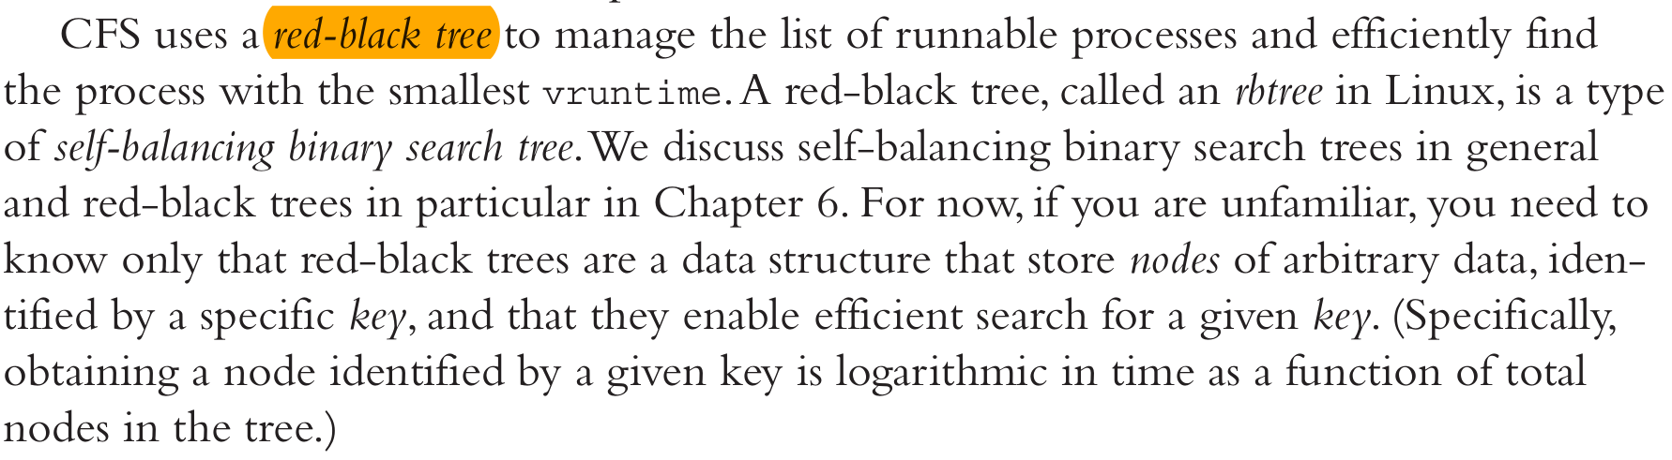

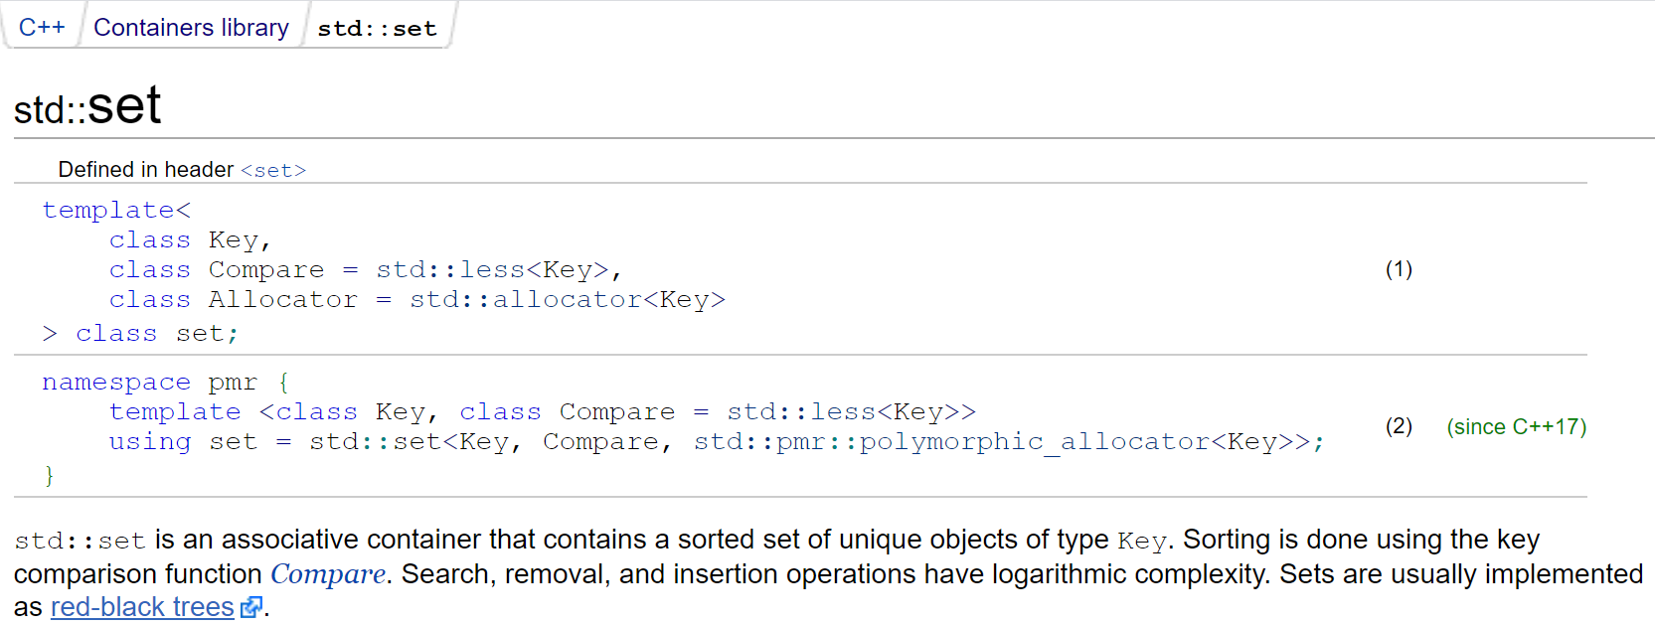
RBT in Practice

Slide 89
Black-depth Convention(惯例)
All with the same largest black depth: 2
40
20
30
50
60
80
30
60
20
40
50
80
40
60
20
30
50
80
ARB Trees

Slide 90
Influences of Insertion to an RBT
Black height constraint:
No violation if inserting a red node.
Color constraint:
Critical clusters(external nodes excluded), which originated by color violation, with 3 or 4 red nodes
40
20
30
50
60
80
40
Inserting 70
20
30
50
60
70
80

Slide 91
Repairing 4-node Critical Cluster
40
No new critical cluster occurs, inserting finished.
20
30
50
60
70
80
Color flip:
Root of the critical cluster exchanges color with its subtrees
40
60
20
30
50
70
80

Slide 92
Repairing 4-node Critical Cluster
2 more insertions
40
60
Critical cluster
20
30
50
70
80
85
90
New critical cluster with 3 nodes.
Color flip doesn’t work,
Why?
40
60
80
20
30
50
70
85
90

Slide 93
Patterns of 3-node Critical Cluster
B
A
L
M
R
L
M
R
LL
LR
RL
RR
LL
LR
RL
RR
Shown as properly drawn
C
D
L
M
R
L
M
R
LL
LR
RL
RR
LL
LR
RL
RR
85

Slide 94
Repairing 3-Node Critical Cluster
All into one pattern
Root of the critical cluster is changed to M, and the parentship is adjusted accordingly
L
M
R
LL
LR
RL
RR
The incurred critical cluster is of pattern A
40
60
80
20
30
50
70
85
90

Slide 95
Implementing Insertion: Class
class RBtree
Element root;
RBtree leftSubtree;
RBtree rightSubtree;
int color; /* red, black */
static class InsReturn
public RBtree newTree;
public int status /* ok, rbr, brb, rrb, brr */
Color pattern

Slide 96
Implementing Insertion: Procedure
RBtree rbtInsert (RBtree oldRBtree, Element newNode)
InsReturn ans = rbtIns(oldREtree, newNode);
If (ans.newTree.color ≠ black)
ans.newTree.color = black;
return ans.newTree;
InsReturn rbtIns(RBtree oldRBtree, Element newNode)
InsReturn ans, ansLeft, ansRight;
if (oldRBtree = nil) then <Inserting simply>;
else
if (newNode.key <oldRBtree.root.key)
ansLeft = rbtIns (oldRBtree.leftSubtree, newNode);
ans = repairLeft(oldRBtree, ansLeft);
else
ansRight = rbtIns(oldRBtree.rightSubtree, newNode);
ans = repairRight(oldRBtree, ansRight);
return ans the recursive function
the wrapper

Slide 97
Correctness of Insertion
If the parameter oldRBtree of rbtIns is an RB_{h} tree or an ARB_{h+1} tree(which is true for the recursive calls on rbtIns), then the newTree and status fields returned are one of the following combinations:
Status=ok, and newTree is an RB_{h} or an ARB_{h+1} tree,
Status=rbr, and newTree is an RB_{h},
Status=brb, and newTree is an ARB_{h+1} tree,
Status=rrb, and newTree.color=red, newTree.leftSubtree is an ARB_{h+1} tree and newTree.rightSubtree is an RB_{h} tree,
Status=brr, and newTree.color=red, newTree.rightSubtree is an ARB_{h+1} tree and newTree.leftSubtree is an RB_{h} tree
For those cases with red root, the color will be changed to black, with other constraints satisfied by repairing subroutines.

Slide 98
Deletion: Logical and Structural
u: to be deleted logically
π is parent of σ
π
40
60
80
20
30
50
70
85
90
S
σ: tree successor of u, to be deleted structurally, with information moved into u
right subtree of S, to replace S
π
40
70
80
20
30
50
85
90
After deletion

Slide 99
Deletion from RBT - Examples
Original tree
40
60
80
20
30
50
70
85
90
u,π
40
60
85
20
30
50
70
80
90
40
60
80
u,π
20
30
50
70
85
90
u,π
50
60
80
20
30
40
70
85
90

Slide 100
Deletion in RBT
To be deleted
40
60
80
20
30
50
70
85
90
one deletion
π
The black height of π is not well-defined !
40
70
80
20
30
50
black depth=1
85
90
black depth=2

Slide 101
Procedure of Red-Black Deletion
1. Do a standard BST search to locate the node to be logically deleted, call it u
2. If the right child of u is an external node, identify u as the node to be structurally deleted.
3. If the right child of u is an internal node, find the tree successor of u , call it σ, copy the key and information from σ to u. (color of u not changed) Identify σ as the node to be deleted structurally.
4. Carry out the structural deletion and repair any imbalance of black height.

Slide 102
Imbalance of Black Height
40
60
80
20
30
50
70
85
90
deleting 80
deleting 40
50
85
Black height has to be restored
90
20
30
70
deleting 60
80
deleting 85
70
80
90
85
90

Slide 103
Analysis of Black Imbalance
The imbalance occurs when:
A black node is deleted structurally, and
Its right subtree is black (external)
The result is:
An RB_{h-1} occupies the position of an RB_{h} as required by its parent, coloring it as a “gray” node.
Solution:
Find a red node and turn it black as locally as possible.
The gray color might propagate up the tree.

Slide 104
Propagation of Gray Node
The pattern for which propagation is needed
p
p
g
s
g
s
l
r
l
r
Gray Up
In the worst case, up to the root of the tree, and successful
Map of the vicinity of g, the gray node
p
s
g-subtree gets well-defined black height, but that is less than that required by its parent
g
l
r

Slide 105
Repairing without Propagation
Deletion Rebalance group
p
l
s
Restructured
g
a
b
r
4 principal subtrees, RB_{h-1}
l
RB₂
p
s
Restructuring the deletion rebalance group:
Red p: form an RB₁ or ARB₂ tree
Black p: form an RB₂ tree
g
a
b
r

Slide 106
Repairing without Propagation
Deletion Rebalance group
p
l
s
Restructured
g
a
b
r
4 principal subtrees, RB_{h-1}
l
ARB₂
p
s
Restructuring the deletion rebalance group:
Red p: form an RB₁ or ARB₂ tree
Black p: form an RB₂ tree
g
a
b
r

Slide 107
Complexity of Operations on RBT
With reasonable implementation
A new node can be inserted correctly in a red-black tree with n nodes in Θ(logn) time in the worst case.
Repairs for deletion do O(1) structural changes, but may do O(logn) color changes.

Slide 108
Thank you!
Q & A

